Slide 1
THE MOTOR SYSTEM, FLACIDITY, SPASTICITY
PERTEMUAN KE 10
ABDUL CHALIK MEIIDIAN & JERRY MARATIS
FAKULTAS FISIOTERAPI

Slide 2
KEMAMPUAN AKHIR YANG DIHARAPKAN
Mahasiswa mampu memahami konsep dasar keilmuan bidang Neurosains dalam
Penerapannya → teori bidang fisioterapi
Implementasinya → praktik kasus penyakit bid. Fisioterapi
Aplikasi → pemecahan masalah penyakit pasien bidang Ft.

Slide 3
THE MOTOR SYSTEM, FLACIDITY, SPASTICITY
SISTEM MOTORIK
Kontrol gerak volunter melibatkan komponen yang sangat kompleks.
Terdapat banyak sistem yang saling berhubungan dan bekerja bersama-sama untuk menghasilkan gerak volunter.

Slide 4
SPINAL LOWER MOTOR NEURON
Lower Motor Neuron (LMN) sering juga disebut sebagai alpha motor neuron → berhubungan bertanggungjawab langsung terhadap kerja dari otot yang dipersarafinya.
Proses aktivitas alpha motor neuron dikendalikan melalui 3 sumber input yaitu :
Ganglia dorsalis
Interneuron di medullaspinalis
Proyeksi dari level yang lebih tinggi seperti pada batang otak dan corteks serebri.

Slide 5
Stretch Reflex (Refleks Regang)
Refleks merupakan respon yang berlangsung secara singkat dan relatif otomatis terhadap stimulus.
Refleks spinalis menjadi dasar terbentuknya gerakan dimana input sensoris diperoleh dari serabut dorsalis dan alpha motor neuron memberikan jalur output yang bersifat motorik.

Slide 6
Refleks Regang
Refleks regang pada prinsipnya bekerja untuk memberikan tahanan pada proses otot memanjang sehingga otot memungkinkan melakukan penyesuaian terhadap perubahan beban pada kerja otot tersebut.
Aktivitas refleks ini bekerja secara efisien karena tidak harus melalui mekanisme koordinasi pada korteks.

Slide 7
Serabut Dorsalis
Penjelasan tentang refleks ini berhubungan dengan aktivitas pada serabut dorsalis Ia dan II.
Serabut dorsalis Ia berhubungan dengan otot intrafusal yang memberikan informasi tentang panjang otot dan perubahan pemanjanganya. Serabut dorsalis II terutama untuk memberikan informasi sensoris tentang panjang otot yang konstan.

Slide 8
Bentuk Aktivitas Serabut Ia dan II
Monosynaptic reflex yaitu Refleks regang dari serabut Ia dan di intrafusal mengeksitasi alpha motor neuron sehingga terjadi kontraksi ekstrafusal pada otot yang sama (homonymous muscle) II
Input sensoris pada serabut Ia juga merupakan sinaps pada inhibitory interneuron Ia yang memberikan aktivitas inhibisi pada persarafan di otot-otot antagonis

Slide 9
Reciprocal Innervation

Slide 10
Sel Renshaw
Peningkatan aktivitas pada motor neuron akan diikuti oleh peningkatan inhibisi pada Sel Renshaw.
Sel Renshaw menstabilkan aktivitas motor neuron sehingga mencegah aktivitas berlebihan dari motor neuron.
Sel Renshaw juga menginhibisi aktivitas interneuron Ia yang berhubungan dengan otot antagonis.

Slide 11
Renshaw Cell

Slide 12
Golgi Tendon Reflex
Refleks ini meliputi serabut afferen Ib, Inhibitory interneuron Ib, dan Alpha Motor Neuron.
Serabut Ib membawa informasi sensoris dari Golgi Tendon Organs (GTOs) dimana GTOs ini sangat sensitif terhadap perubahan tonus otot sehingga informasi tentang kondisi kontraksi otot dapat diperoleh dengan tepat.

Slide 13
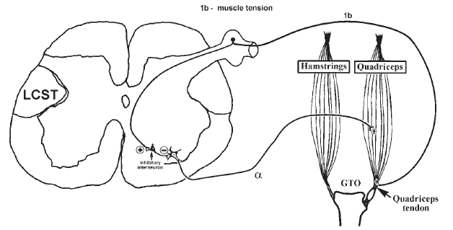
Golgi Tendon Reflex
Peningkatan aktivitas serabut Ib akan meningkatkan aktivitas inhibisi pada otot yang sama (homonymous muscle) proses ini disebut dengan autogenic inhibition

Slide 14
Golgi Tendon Reflex
Golgi tendon refleks bersifat polysynaptic, yang berarti melibatkan lebih dari satu sinaps.
Hal tersebut mengakibatkan refleks ini lebih lambat dibandingkan dengan refleks regang. Akan tetapi aktivitas Golgi tendon reflex dapat menggantikan refleks regang.

Slide 15
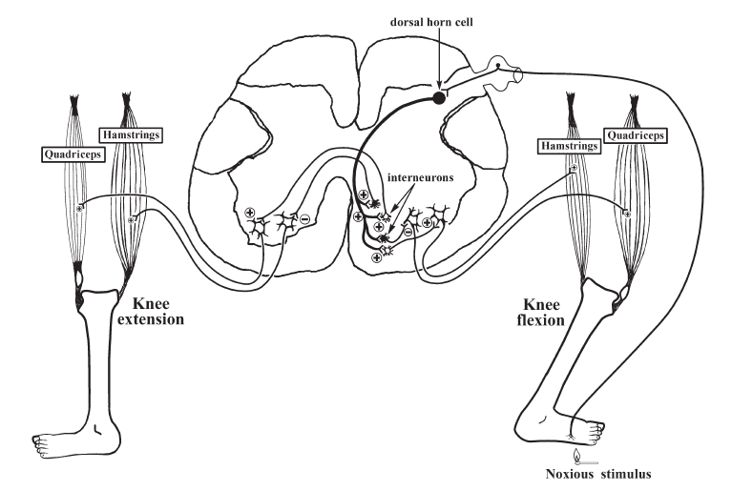
Flexion/Withdrawal Reflex
Terjadi kontraksi pada otot hamstring → eksitasi inhibitory interneuron memberikan aktivasi pada otot Quadriceps (reciprocal inhibition) sebagai inhibisi kontraksi otot hamstring tersebut

Slide 16
Jalur Desendens Sistem Dorsolateral
Sistem dorsolateral distribusi motorik melalui traktus kortikospinal lateralis dan traktus rubrospinalis.
Traktus kortikospinalis lateralis sangat berperan terhadap kontrol otot-otot bagian distal dan mengarahkan anggota gerak melakukan penyesuaian dengan lingkungan

Slide 17
The neurological deficit
Primary Impairments
Neurological weakness
Muscle activation deficit
Spasticity
Changes in tone
Secondary Impairments
Altered alignment
Changes in muscle length and position
edema
pain
Composite Impairments
Clinical hypertonicity (spastic movement disorder)
Altered postural control
Loss of selective movement

Slide 18
SPASTICITY
Traditional concept
Muscle hypertonia: velocity dependent resistance to stretch
Exaggerated reflexes (Ashworth‘s Scale)
New concept
Loss of longer latency reflexes (spinal)
Decrease of muscle activity during function
Change in non-neural factors as a result of the decrease of supraspinal control
Biomechanical changes in both passive and active muscles (Dietz 2003)

Slide 19
UMN LESION
Non-neural
Neural
Flaccidity Mal-alignment Length changes
Neuralshock Diaschisis Plasticity
Loss of pre-synaptic control Loss of recurrent inhibition Loss of reciprocal inhibition Novel connections (sp cord)
Biomechanical changes
Mass patterns
Peripheral input gains control of SCC
Hypertonia
Inc Hyper-reflexia and AR`s
Poor voluntary activity with poor specificity
Loss of Golgi activity during voluntary movement

Slide 20
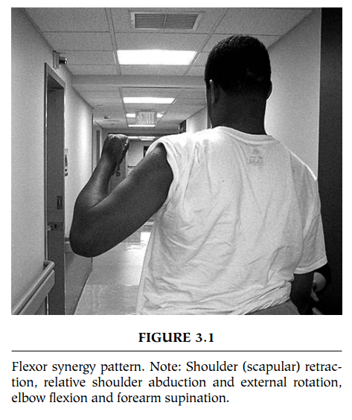

Slide 21
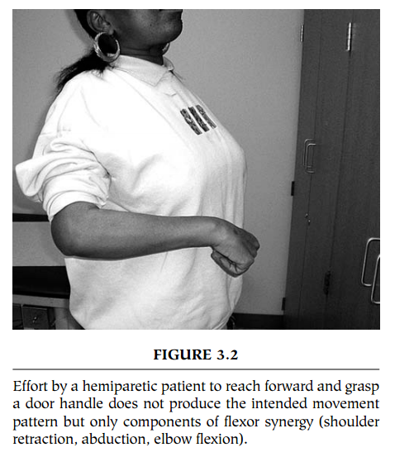

Slide 22
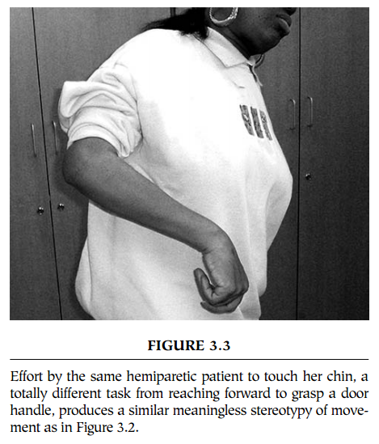

Slide 23
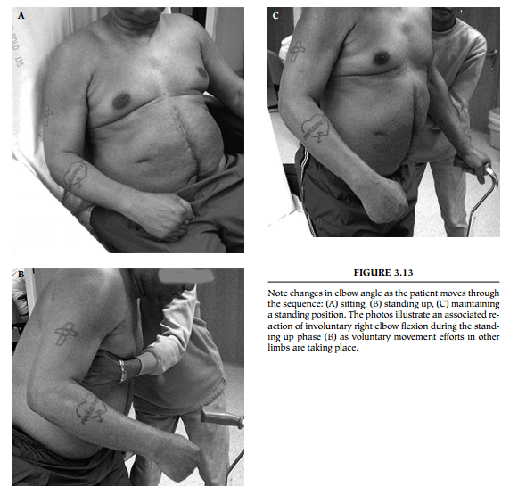

Slide 24
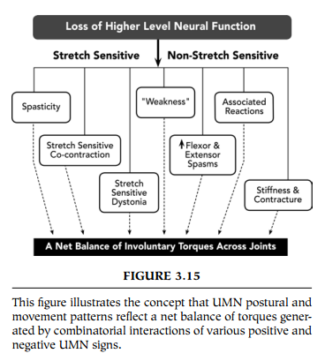

Slide 25
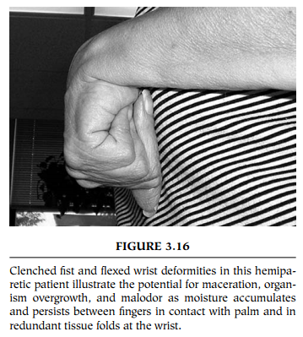

Slide 26
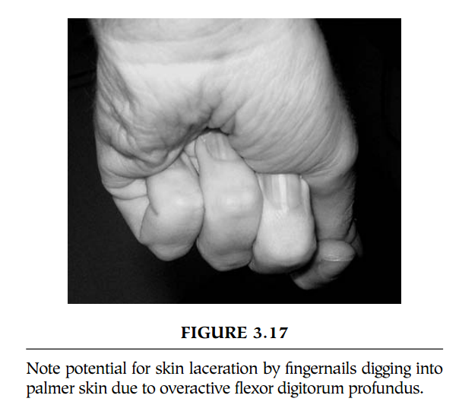

Slide 27
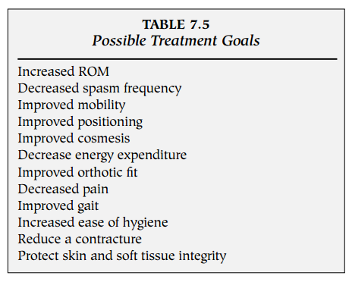
CLINICAL ASSESSMENT OF SPASTICITY

Slide 28
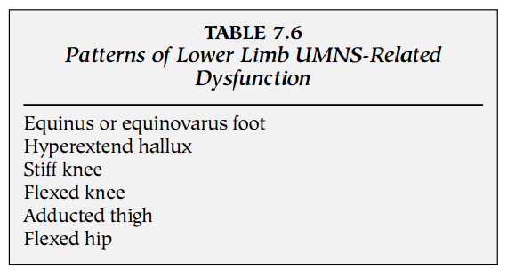

Slide 29
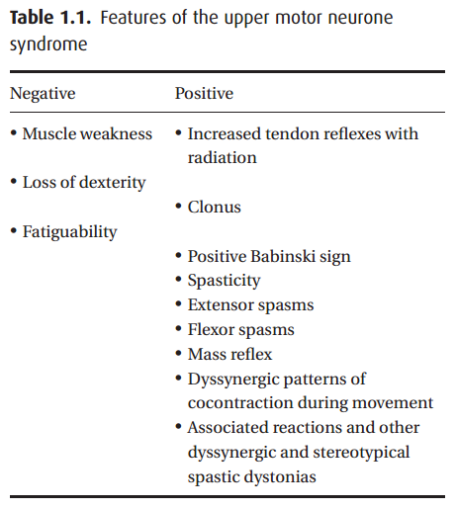

Slide 30
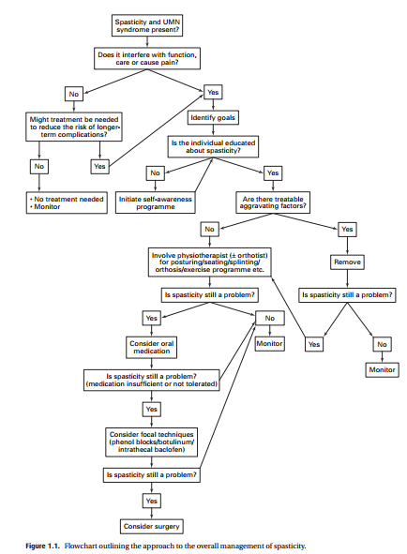

Slide 31
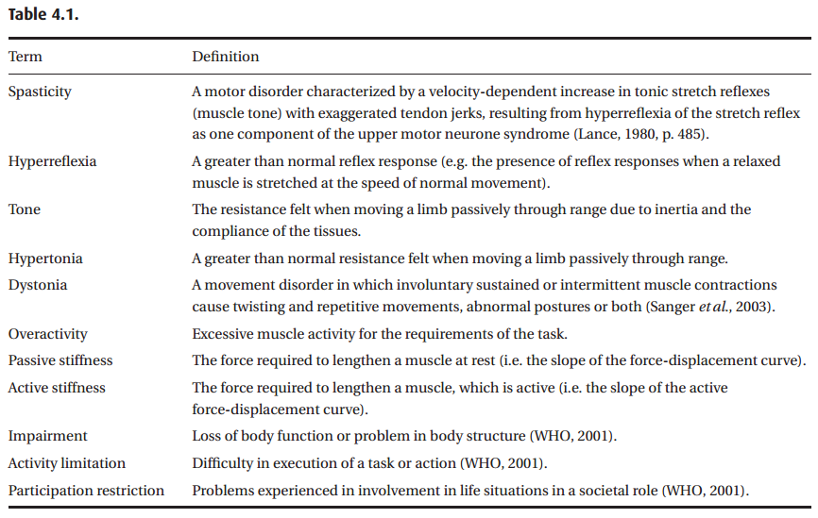

Slide 32
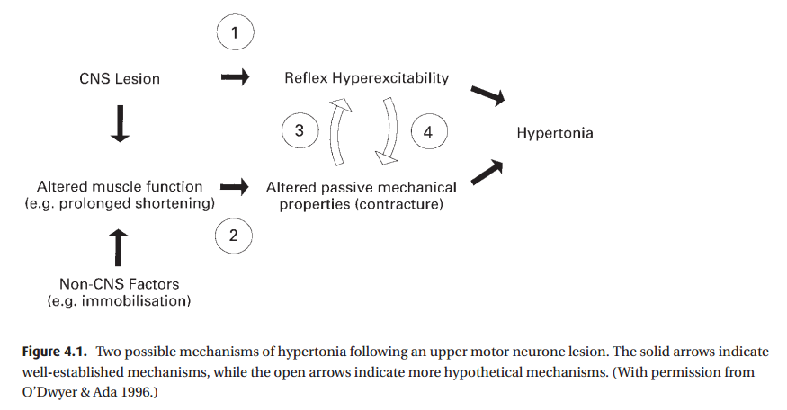

Slide 33
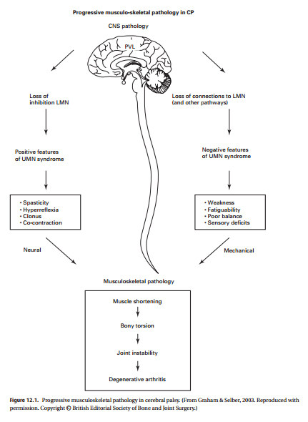

Slide 34
Referensi
Brashear, A., Elovic, E., 2011. Spasticity: Diagnosis and Management. New York: Demos Medical
Barnes, M. P., Johnson, G. R., 2008. Upper Motor Neurone Syndrome and Spasticity: Clinical Management and Neurophysiology. 2nd Ed. UK : Cambridge University Press

Slide 35
TERIMA KASIH & SELAMAT BELAJAR

